Slide 1
リザバーコンピューティング 勉強会#3 @5/20
範囲：2.6

Slide 2
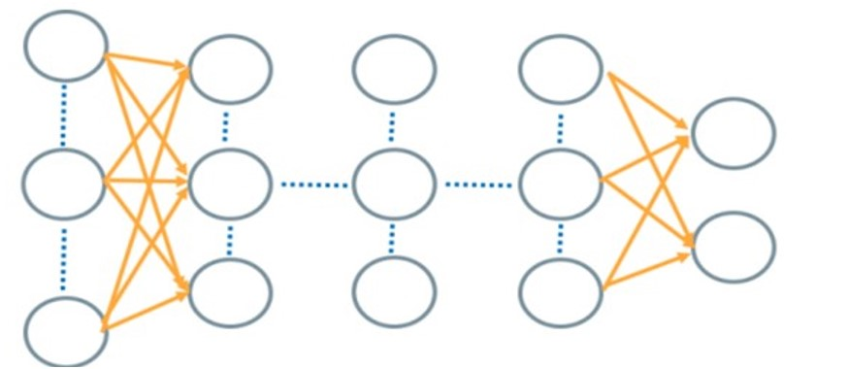
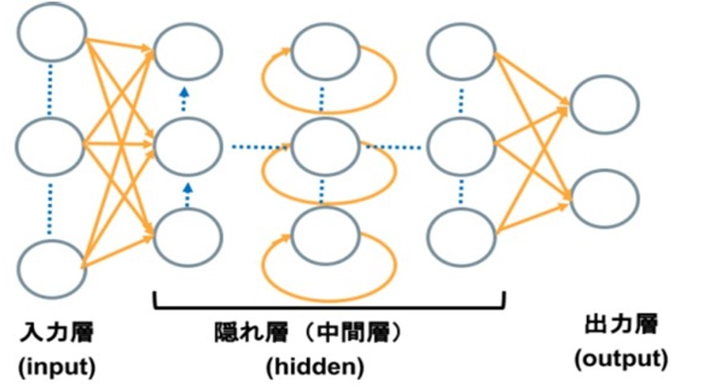
復習(2.5) ニューラルネットワーク
ノード
順伝播型ニューラルネットワーク(2.6)
同一層内のノード間に結合はなく、一方向に情報が伝播
リカレントニューラルネット(2.7)
フィードバック結合を含み、
中間層内で再帰的に情報が循環

Slide 3
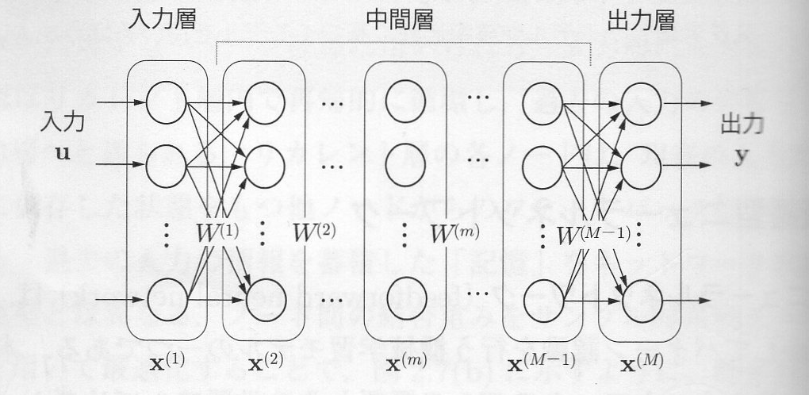
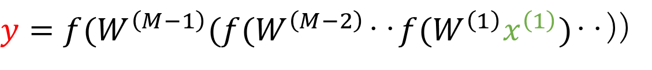
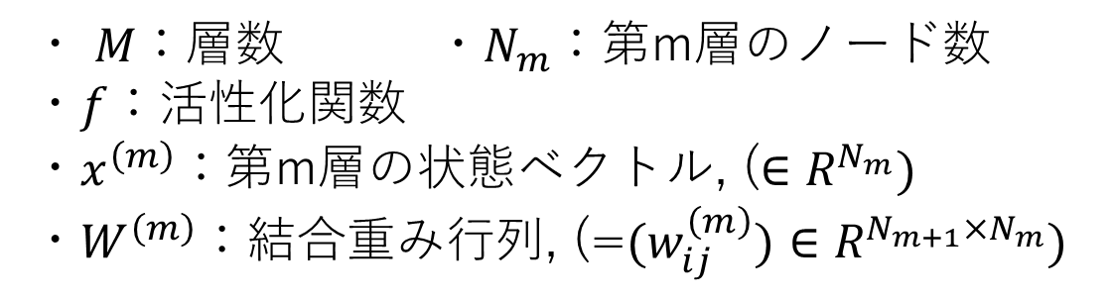
2.6.1 順伝播
・ $M：$層数 ・$N_{m}$：第m層のノード数
・$f$：活性化関数
・$x^{\left(m\right)}：$第m層の状態ベクトル, ($∈R^{N_{m}})$
・$W^{\left(m\right)}：$結合重み行列, (=$(w_{ij}^{\left(m\right)})$ $∈R^{N_{m+1}×N_{m}})$
$$x^{(m+1)}=f\left(W^{\left(m\right)}x^{\left(m\right)}\right) (m=1～M−1)$$
$y=f(W^{\left(M−1\right)}(f(W^{\left(M−2\right)}‥f(W^{\left(1\right)}x^{\left(1\right)})‥$))
出力
入力
ハイパーパラメータを設定し、データを与え、結合重みW^{(m)}を学習で求める。
( 層数M、各層のノード数N_{m}、活性化関数f )

Slide 4
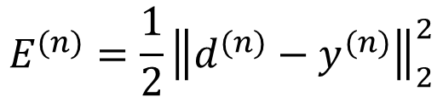
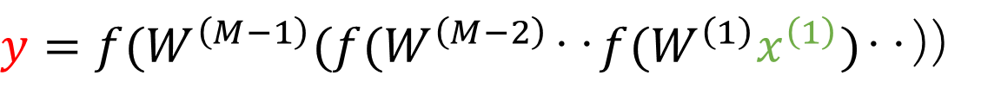
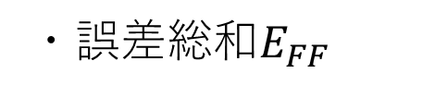
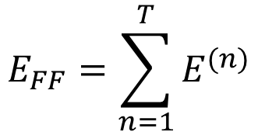
2.6.2 教師あり学習と誤差関数
$y=f(W^{\left(M−1\right)}(f(W^{\left(M−2\right)}‥f(W^{\left(1\right)}x^{\left(1\right)})‥$))
出力
入力
・入力uと出力の正解値dが与えられる→教師あり学習
→入力データuから計算したモデル出力yと出力データdとの差を最小化する。
・訓練データの総数がTの時、n番目のデータの誤差$E^{(n)}$は、
$$E^{(n)}=\frac{1}{2}{\left\|d^{(n)}−y^{(n)}\right\|}_{2}^{2}$$
・誤差総和$E_{FF}$
$$E_{FF}=\sum_{n=1}^{T}{E^{(n)}}$$
・誤差関数$E_{FF}$の変数は結合重みwのみで、$E_{FF}(w)$を最小化する問題に帰着する。

Slide 5
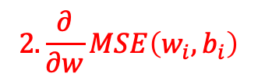






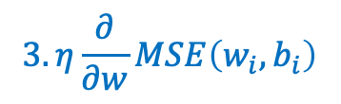
6. 勾配降下法 (Gradient descent)
※前回(5/14)の金先生スライド
機械学習で頻繁に使われてるアルゴリズム → 微分をすることでMSEの最小値を探索
学習プロセス
パラメータの初期値を設定
微分で最小値への勾配を把握
微分値を使ってパラメータを更新
2~3の繰り返し if パラメータがあまり更新されない: 更新ストップ
$$2. \frac{∂}{∂w}MSE\left(w_{i},b_{i}\right)$$
$$w_{0}, b_{0}$$
$$MSE\left(w,b\right)$$
$$\frac{∂}{∂w}MSE\left(w,b\right),\frac{∂}{∂b}MSE\left(w,b\right)$$
$$w_{i+1} =w_{i}−η\frac{∂}{∂w}MSE\left(w_{i},b_{i}\right)$$
$$b_{i+1} =b_{i}−η\frac{∂}{∂b}MSE\left(w_{i},b_{i}\right)$$
$${1. w}_{0}, b_{0}$$
Minimum
Learning rate
$$3. η\frac{∂}{∂w}MSE\left(w_{i},b_{i}\right)$$
$$w,b$$

Slide 6



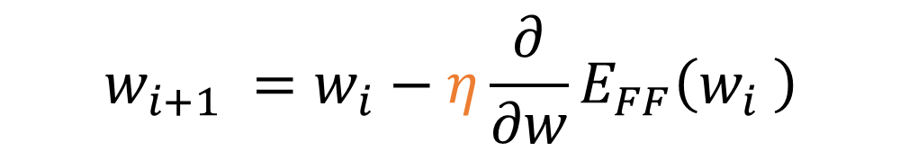
2.6.3 勾配法
$$w_{i+1} =w_{i}−η\frac{∂}{∂w}E_{FF}\left(w_{i} \right)$$
データ1~T
・バッチ学習
T個の訓練データを一気に更新
$$w_{0}→w_{1}$$
データ1
データ2
・オンライン学習
T個の訓練データを一つずつ順次更新
$$w_{0}→w_{1}→w_{2}→⋯→w_{T}$$
・ミニパッチ学習
T個の訓練データを複数のグループに
分け、グループごとに更新
グループ1
グループ2
$$w_{0}→w_{1}→w_{2}→⋯→w_{N}$$

Slide 7
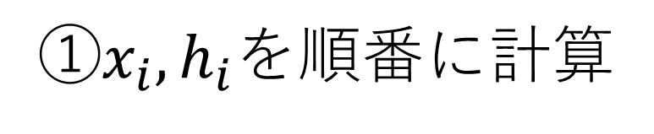
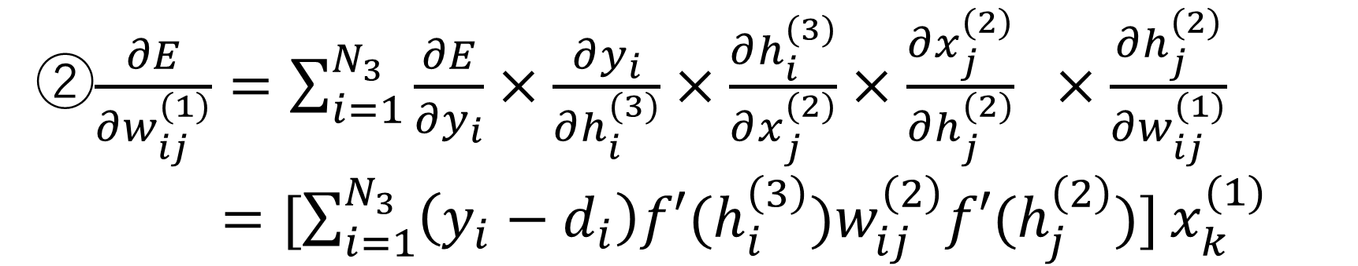
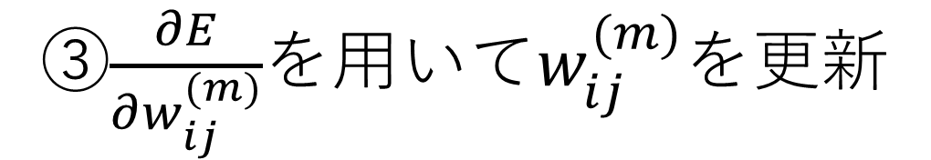
2.6.4 順伝播の計算例
①$x_{i}, h_{i}$を順番に計算
②$\frac{∂E}{∂w_{ij}^{(1)}}=\sum_{i=1}^{N_{3}}{\frac{∂E}{∂y_{i}}×\frac{∂y_{i}}{∂h_{i}^{(3)}}×\frac{∂h_{i}^{(3)}}{∂x_{j}^{(2)}}×\frac{∂x_{j}^{(2)}}{∂h_{j}^{(2)}} ×\frac{∂h_{j}^{(2)}}{∂w_{ij}^{(1)}}}$
$=[\sum_{i=1}^{N_{3}}{\left(y_{i}−d_{i}\right)f′(h_{i}^{\left(3\right)})w_{ij}^{\left(2\right)}f′(h_{j}^{\left(2\right)})]}x_{k}^{(1)}$
層数が増えると計算が煩雑になりすぎる
③$\frac{∂E}{∂w_{ij}^{(m)}}$を用いて$w_{ij}^{(m)}$を更新

Slide 8
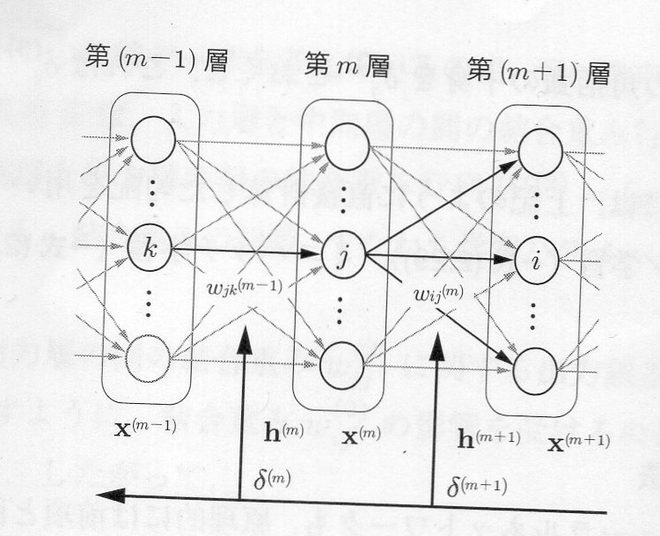
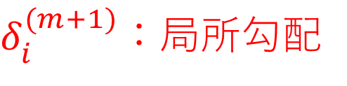
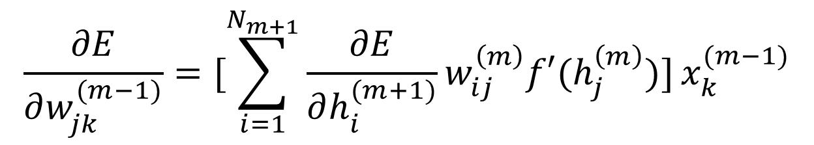
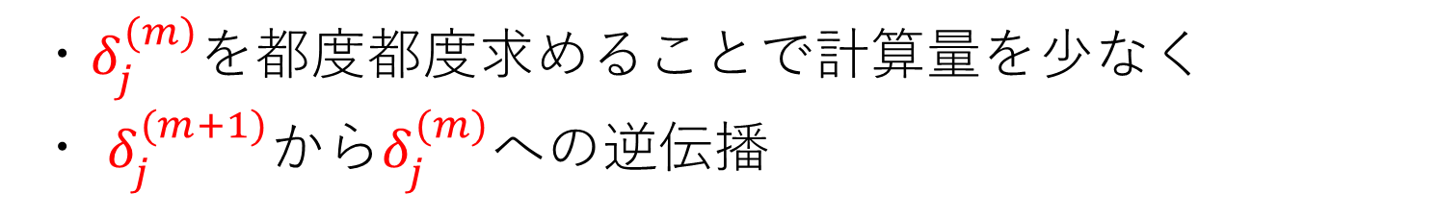
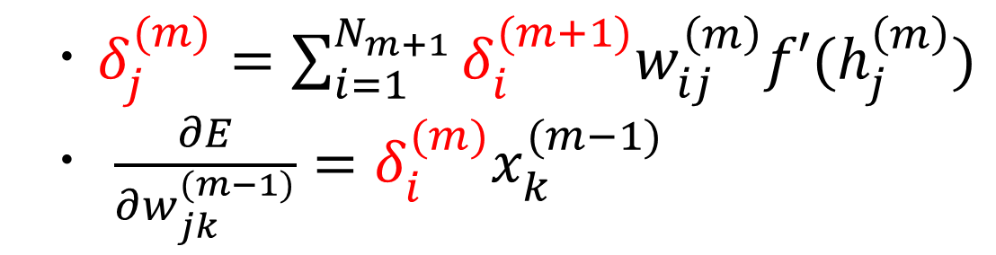
2.6.5 誤差逆伝播法
$$\frac{∂E}{∂w_{jk}^{(m−1)}}=[\sum_{i=1}^{N_{m+1}}{\frac{∂E}{∂h_{i}^{(m+1)}}w_{ij}^{\left(m\right)}f′(h_{j}^{\left(m\right)})]}x_{k}^{(m−1)}$$
$δ_{i}^{(m+1)}$：局所勾配
・$δ_{j}^{(m)}=\sum_{i=1}^{N_{m+1}}{δ_{i}^{(m+1)}w_{ij}^{\left(m\right)}f′(h_{j}^{\left(m\right)})}$
・ $\frac{∂E}{∂w_{jk}^{(m−1)}}={δ_{i}^{(m)}x}_{k}^{(m−1)}$
・$δ_{j}^{(m)}$を都度都度求めることで計算量を少なく
・ $δ_{j}^{(m+1)}$から$δ_{j}^{(m)}$への逆伝播

Slide 9
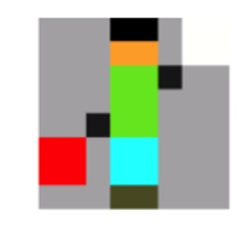
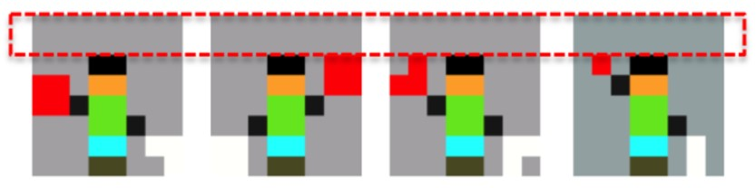
2.6.6 計算性能評価
訓練誤差
検証誤差
・計算性能
←MSEで計算される。
・汎化能力：検証誤差を小さくする能力
・過学習：訓練誤差は小さいのに検証誤差が大きい状態
〇本質的でない学習
〇ハイパーパラメータの設定
https://www.altus5.co.jp/blog/machine-learning/2016/11/28/over-learning/

